Slide 1

Чат-приложение
“NightChat”
ДЕПАРТАМЕНТ ОБРАЗОВАНИЯ И НАУКИ
ГОРОДА МОСКВЫ
Государственное бюджетное профессиональное
образовательное учреждение города Москвы
«Колледж малого бизнеса № 4»
(ГБПОУ КМБ № 4)
Выполнили студентки группы ИПО-23.22
Семиряко Анна
Литвинская Екатерина

Slide 2
Актуальность темы
Приложение позволяет обмениваться информацией между пользователями

Slide 3
Цель работы
Целью разработки приложения является предоставление еще одного варианта для коммуникаций с людьми на расстоянии

Slide 4
Задачи и достижения цели
Концепт
Выбор среды разработки
Создание диаграмм
Разработка интерфейса
Разработка базы данных, серверной и клиенткой части
Проведение тестирования

Slide 5
Анализ предметной области
Используемые языки: C#
Разработка макетов интерфейса:
Средство управления базой данных: SQL Server
Средство получения исполняемого кода: Visual Studio

Slide 6
Инструменты для создания
Для создания frontend части использовался
Для создания backend части использовался C#
Для создания базы данных использовался SQL Server
Программы:
Visual Studio
SQL Server

Slide 7
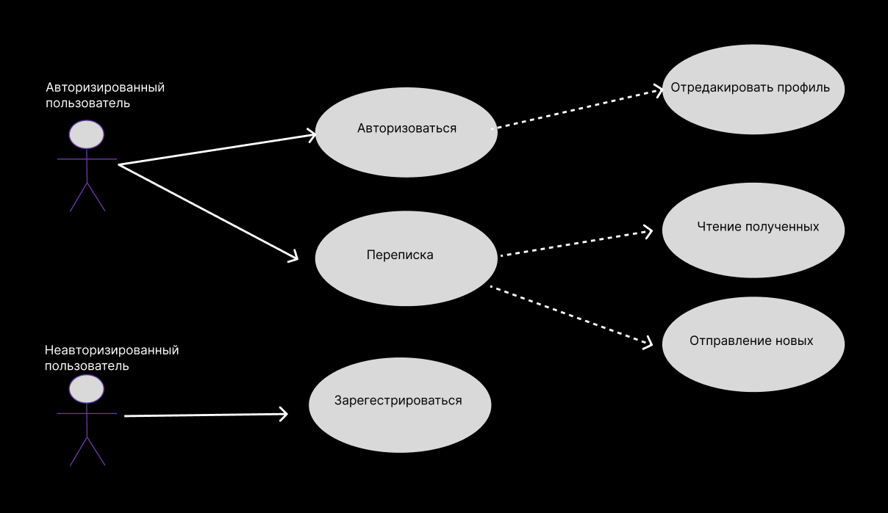
Диаграмма вариантов использования
Рис.1.Диаграмма вариантов использования

Slide 8
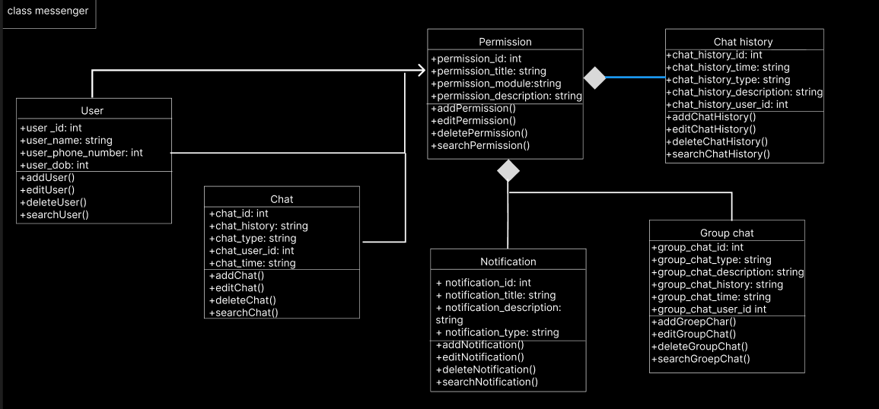
Диаграмма классов
Рис.2.Диаграмма классов

Slide 9
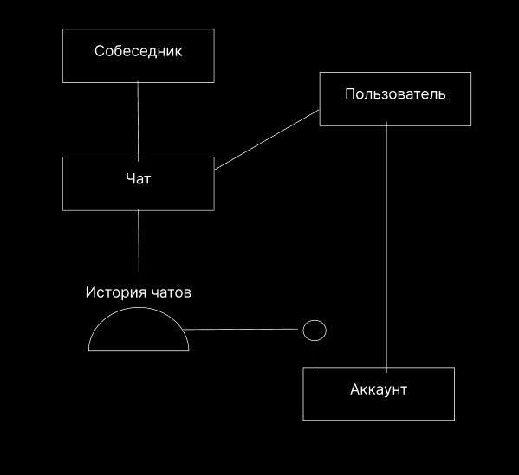
Диаграмма компонентов
Рис.3.Диаграмма компонентов

Slide 10
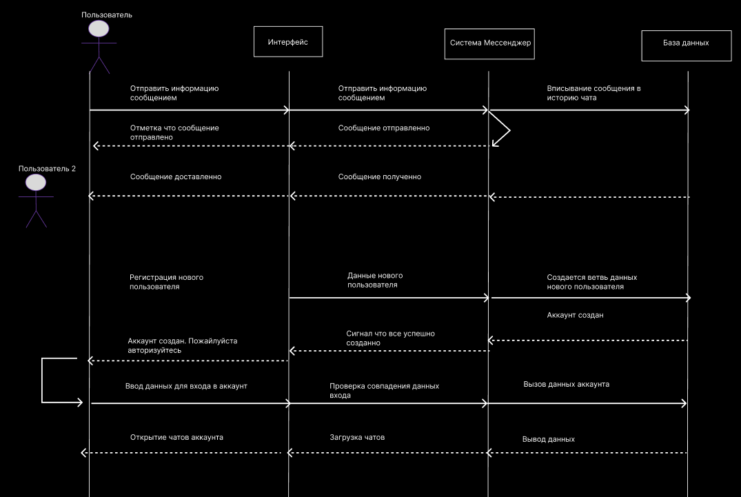
Диаграмма последовательности
Рис.4.Диаграмма последовательности

Slide 11
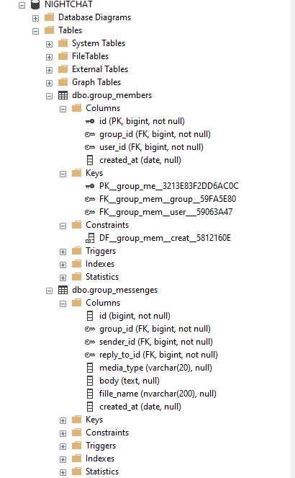
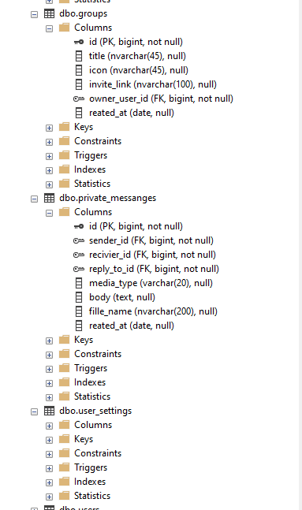
База данных
Рис.5.База данных в SQL Server
Рис.6.База данных в SQL Server

Slide 12
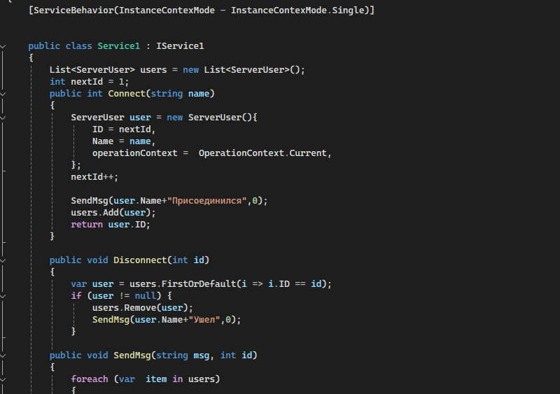
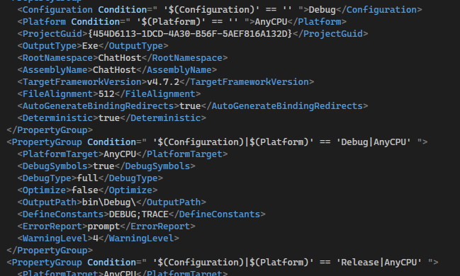
Разработка
Рис.7.Хост часть
Рис.6.Серверная часть

Slide 13

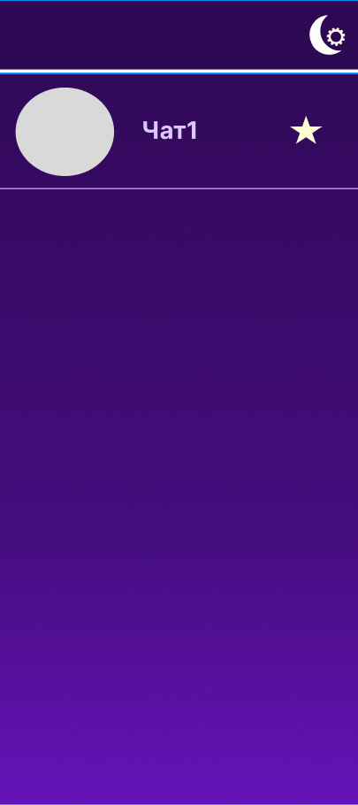
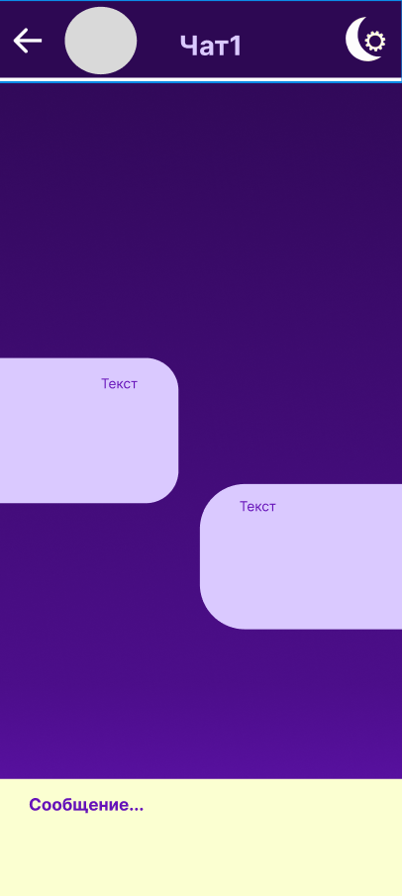
Приложение
Рис.8.Страница авторизации
Рис.9.Страница чатов
Рис.10.Страница переписки

Slide 14
Выводы
Было разработанно приложение позволяющее возможность коммуникаций между людьми на расстоянии

Slide 15
Спасибо за внимание

